Slide 1
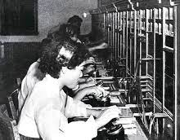


서버란?
박세훈

Slide 2
서버란?
겜마고에 사는
곽석현과 전화하고 싶어요
박세훈

Slide 3
서버란?
곽석현

Slide 4
서버란?
박세훈
곽석현

Slide 5
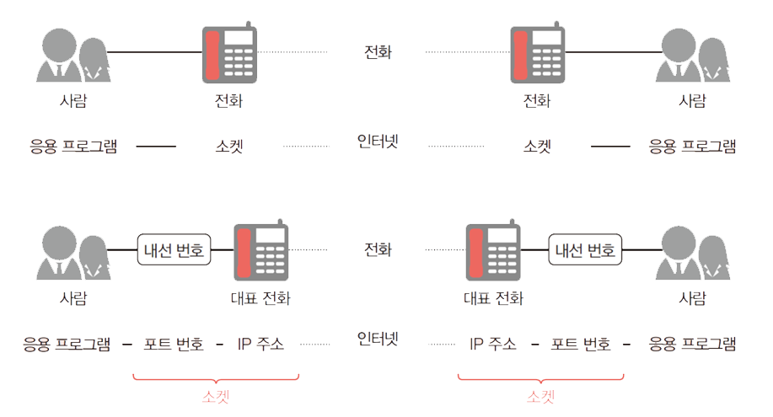
소켓

Slide 6
소켓

Slide 7
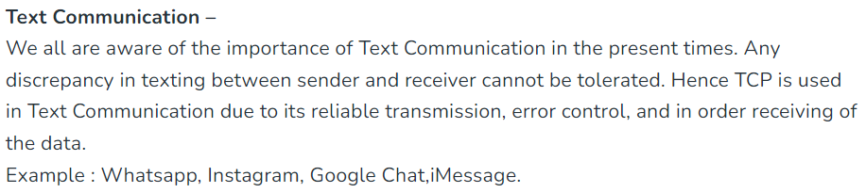
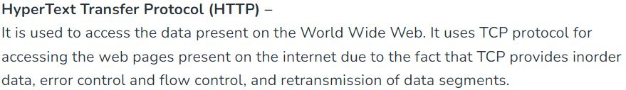
TCP

Slide 8
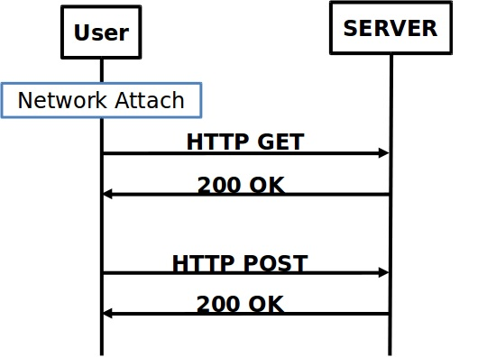
Text Communication

Slide 9
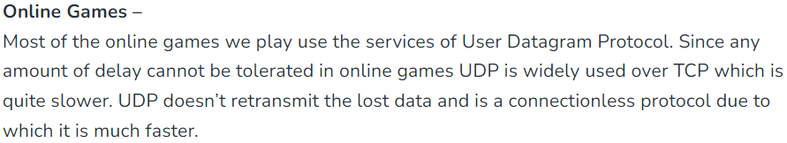
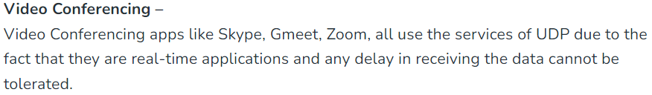
UDP

Slide 10
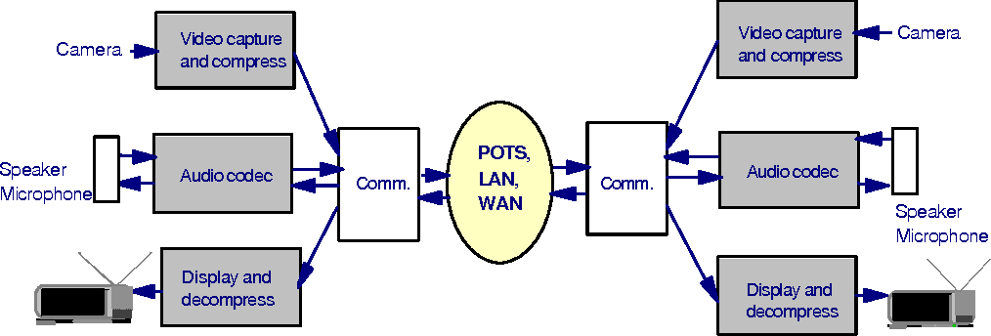
Video Conferencing

